Slide 1
ترخيص وزارة الموارد البشرية والتنمية الاجتماعية رقم 2055
التقرير السنوي للعام 2022
Notes:
ID=d924773e-9a16-4d6d-9803-8cb819e99682 Recipe=text_billboard Type=TextOnly Variant=0 FamilyID=AccentBoxWalbaum_Zero

Slide 2
1- التأسيس
1- الترخيص

Slide 4
1- التأسيس
2- لمحة عن التأسيس

Slide 5
رحلة التأسيس
أغسطس 2021
تمت الموافقة على تأسيس الجمعية بقرار وزاري رقم (225951) وتاريخ 22/12/1442 وترخيص رقم ( 2055 )
نوفمبر 2020
تم تجهيز ورفع طلب تأسيس جمعية أهلية مرفقا به معلومات الأعضاء المؤسسين وخطة عمل لوزارة الموارد البشرية ممثلة بوكالة المؤسسات غير الربحية
يونيو 2020
انطلقت عدة مبادرات وتحالفات لتصنيع أجهزة التنفس وكان هناك صعوبات في توفير الصيانة اللازمة للمعدات المتعطلة حيث التقى م.عمر السحيم وم.نافع الحربي مرة أخرى وهنا ولدت فكرة أنشاء كيان رسمي لدعم كل ما يخص مهنة صيانة المعدات الطبية الكهربائية ونقل المعرفة فيه
فمالا تستطيع صيانته لن تستطيع صناعته
وحيث أن مهنة صيانة المعدات الطبية بها من الكفاءات وخبراء وطنيين يحملون على عاتقهم توطين هذه المهنة ودعم الوطن في سراءه وضراءه فقد لبوا النداء وذلك استشعارا منهم لأهمية تأسيس مثل هذا الكيان لاستمرارية تقديم خدمات الرعاية الصحية
مارس 2020
تم إعلان حالة الطوارئ لجائحة كورونا في المملكة وتأثرت سلاسل الامداد للأجهزة والمنتجات الطبية وأصبح هناك حاجة ماسة لتوفير المعدات الطبية إما
- بالتوريد
- او توطين صناعتها
- أو صيانة المتعطل منها
من أهم تللك المعدات أجهزة التنفس
2018
نشر أول دليل وطني شامل ينظم دورة حياة الجهاز الطبي والتي تشمل صيانة المعدات الطبية تحت مسمى ( الدليل الارشادي للممارسة الجيدة لإدارة الأجهزة والمنتجات الطبية داخل المرافق الصحية) صادر عن الهيئة العامة للغذاء والدواء
وكان من ضمن فريق الاعداد: م.عمر السحيم
وفريق ضمن فيريق المراجعة : م. نافع الحربي و م. مهند الشيبان
حيث تم اعتماد الدليل من رئيس المجلس الصحي معالي وزير الصحة توفيق الربيعة وتعميمه على القطاعات الصحية

Slide 6
مالا نستطيع صيانته لن نستطيع صناعته
منطلق الجمعية

Slide 7
1- التأسيس
3- الأعضاء

Slide 8
15 عضوا هم نخبة في المجالات التالية:
5- منافسات ومشتريات الأجهزة والمستلزمات الطبية.
1- اللوائح والمواصفات الأجهزة والمستلزمات الطبية مثل لوائح هيئة الغذاء والدواء السعودية و USFDA و European Union
6- منافسات ومشتريات صيانة المعدات الطبية.
7- ادارة شؤون المنشآت الصغيرة والمتوسطة الصحية ووكالات الأجهزة والمستلزمات الطبية.
8- الادارة الصحية
2- إدارة مشاريع تصنيع وتصميم وجودة الأجهزة والمستلزمات الطبية بحسب متطلبات محلية ودولية.
9- ادارة الأعمال
3- ادارة صيانة المعدات الطبية.
10- ادارة المشاريع والمحافظ (Project and Portfolio Management)
4- توطين الصناعات والمعرفة ورفع المحتوى المحلي في الأجهزة والمستلزمات الطبية وصيانة المعدات الطبية.
11- السلامة والصحة المهنية

Slide 9
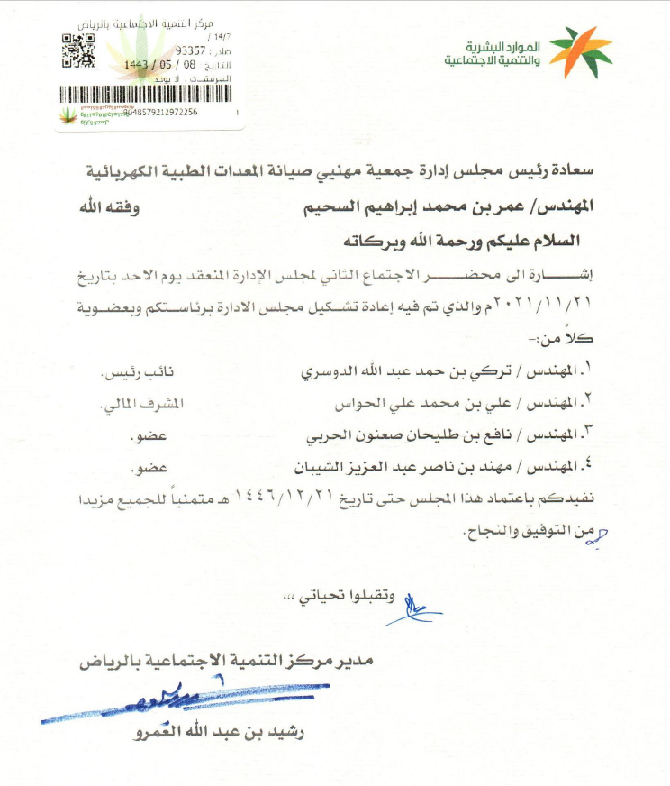
مجلس الإدارة

Slide 10
2- الاستراتيجية
1- الرؤية والرسالة

Slide 11
الرؤية والرسالة
الرسالة
الرؤية
أن تُسخر الجمعية خبراتها وإمكاناتها في تأهيل وتمكين الكوادر الفنية للعمل وفق بيئة احترافية ودعم سوق العمل بتوطين ورفع جودة مهنة صيانة المعدات الطبية ووضع الخطط لإزالة جميع العوائق التي تحول دون ذلك
أن تكون الجمعية كيان معتمد في المملكة في تأهيل وتمكين الكوادر الوطنية لصيانة المعدات الطبية في سوق العمل وفق أحدث الممارسات العالمية والبرامج التعليمية بما يعزز قدراته في دعم توطين صناعة المعدات الطبية

Slide 12
2- الاستراتيجية
2- الأهداف والاستراتيجية العامة

Slide 13
الأهداف العامة
الهدف الثالث:
الهدف الثاني:
الهدف الأول:
توفیر البرامج التدریبیة المناسبة لتأھیل الكوادر المختصة في مجال صیانة المعدات الطبیة الكھربائیة.
تشجیع المھتمین للعمل في مجال صیانة المعدات الطبیة الكھربائیة.
رفع مستوى القدرات المھنیة والمعرفية في صيانة المعدات الطبیة الكهربائية.

Slide 14
الأثر المتوقع
أثر اقتصادي:
أثر على المحتوى المحلي:
أثر أمني:
تمكين الكوادر من الحصول على التدريب يزيد من فرص المنافسة وفك الاحتكار وعرض الخدمة بالسعر العادل.
تأهيل كوادر وطنية لتقديم التدريب وتوطينه وتوطين المهنة.
حماية استمرارية تقديم الصيانة وبالتالي استمرارية تقديم خدمات الرعاية الصحية حتى في حالات الطوارئ العامة والأزمات .
أثر دولي:
أثر صناعي:
أثر على المنشآت الصغيرة والمتوسطة:
تكون المملكة قبلة للحصول على التدريب في المجال على مستوى المنطقة .
تجهيز كوادر قادرة على نقل التقنية.
أثر سلامة المرضى والمستخدم:
زيادة عدد المنشآت الصغيرة والمتوسطة والمتناهية الصغر مما يعكس سهولة ممارسة الأعمال في المجال.
حماية المريض والممارس من آثار الحوادث الناجمة عن الفحص والعلاج بمعدات طبية غير مصانة وغير معايرة.

Slide 15
المشكلة التي نحلها
تقديم الخدمة:
الحصول على التدريب:
الكادر:
لا يستطيع الكادر تقديم الخدمة إلا من خلال مقاول الباطن مؤهل من الوزارة في تخصص معين (قد لا يوجد مقاول باطن متخصص في المجال) لأن الوكيل يستطيع تقديم الخدمة دون المرور بعملية التأهيل حتى لو كان غير مؤهل (منافسة غير عادلة)
القطاعات الأخرى لا يوجد لها ضابط
القطاع الخاص ( لا يوجد له معايير تجبره على الصيانة)
للحصول على التدريب يجب السفر إلى المصنع لعدم تقديم المصنع للتدريب محليا ( كاستثمار يعتبر مكلف)؛(وعدم وجود توطين مستدام للتدريب)
إضافة إلى أن حصول المتدرب على التدريب يخضع لموافقة المصنع أو الوكيل ( احتكار ورفع الأسعار)
يتخرج الكادر ولا يسمح له بصيانة أي المعدة الطبية إلا بعد حصول الكادر على تدريب من المصنع (متطلب تنظيمي)
لا يستطيع الكادر معرفة ما المعدات الطبية التي يجب أن يحصل على التدريب عليها ليحقق العائد من استثماره في التدريب ( عدم وضوح المعلومة)
أفق لتوطين الصناعة:
لا يوجد آلية لاستثمار معرفة الكوادر الاحترافية في مجال معين في الصيانة ليكونوا ناقلي للتقنية
ولا يوجد قاعدة بيانات موحدة ناتجة عن الصيانة تدعم قرارات التصنيع والتوطين

Slide 16
الاستراتيجية العامة لنقل المعرفة في الصيانة
المصنع
الاشراف على نقل المعرفة الصيانة من المصنع إلى المملكة
العضو المدرب
توطين مهنة التدريب وجعل المملكة قبلة للحصول على التدريب
المستفيد المتدرب
اعداد الكوادر قادرة على تقديم خدمة الصيانة
مقاول الصيانة
اعداد وتأهيل منشآت صغيرة ومتوسطة قادرة على توظيف الكوادر المؤهلة لتقديم الخدمة وداعمة للمحتوى المحلي
مقدم الرعاية الصحية
منشآت صحية قادرة على تقديم الخدمات الصحية بمعدات طبية مصانة وآمنة وبتكلفة منافسة داعمة للمحتوى المحلي وباستمرارية

Slide 17
2- الاستراتيجية
3-

Slide 18
الجمعية و
برنامج تحول القطاع الصحي
برنامج تطوير الصناعات الوطنية والخدمات اللوجيستية
برنامج تنمية القدرات البشرية
جمعية مهنيي صيانة المعدات الطبية الكهربائية

Slide 19
3- الاعلام ومبادرات
1- من التأسيس إلى اللحظة الآن

Slide 20
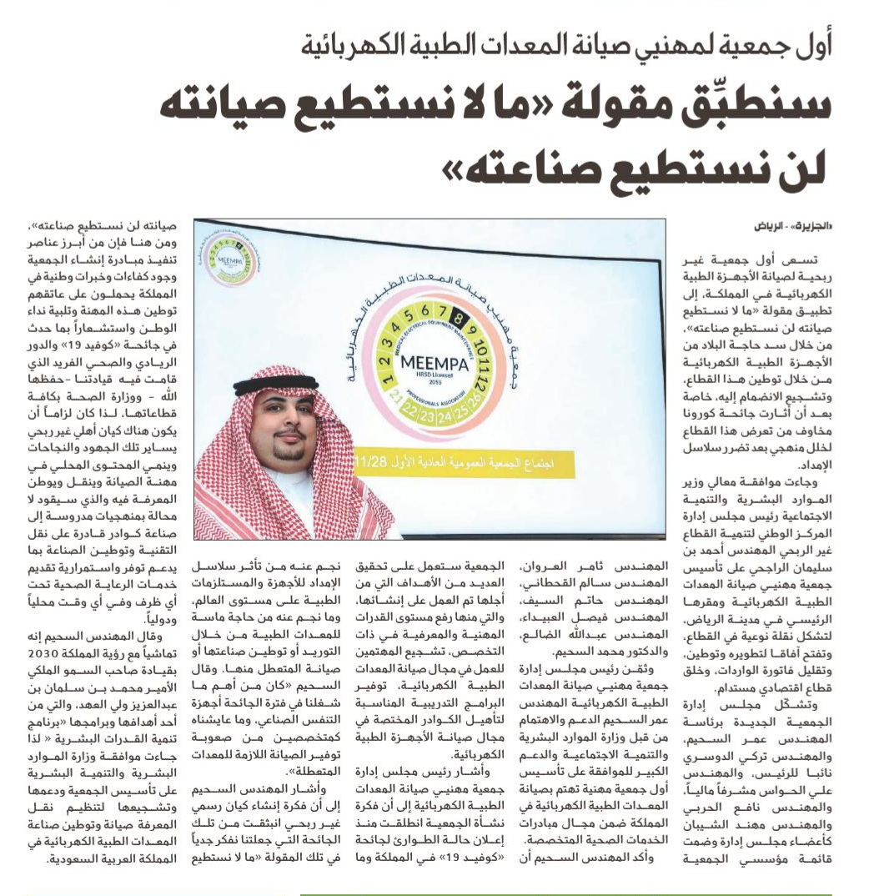
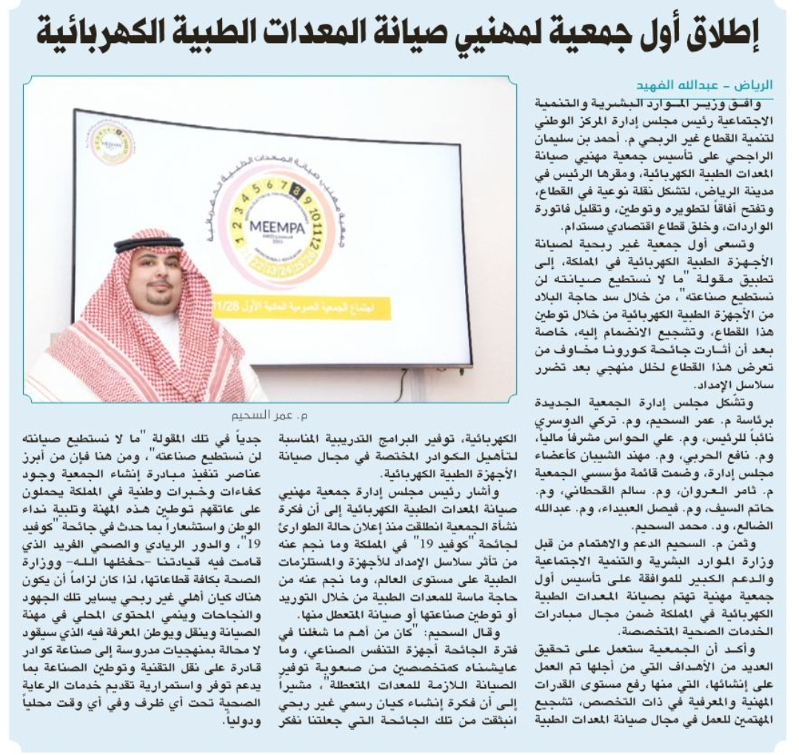
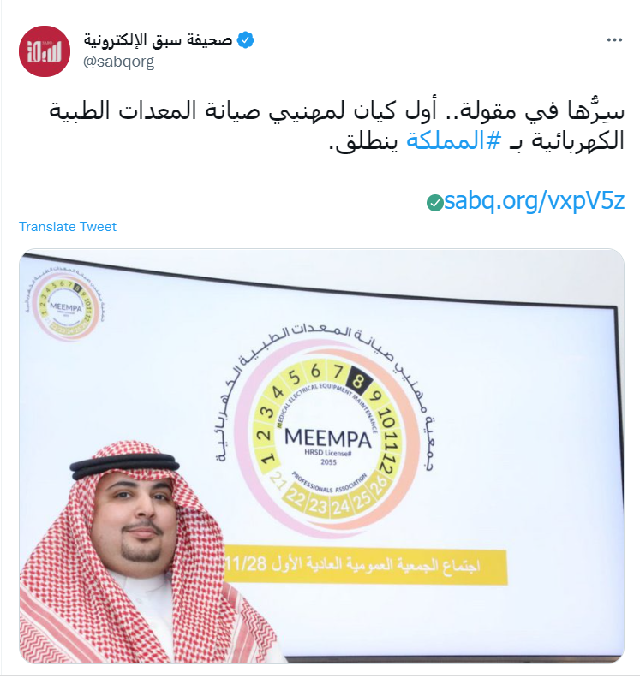
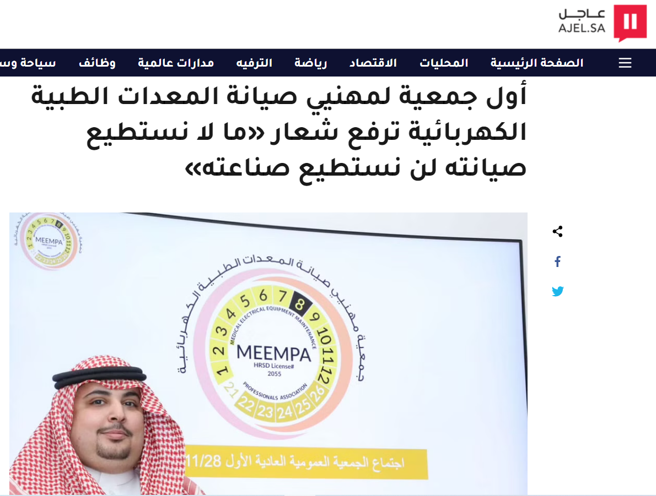
صحيفة الرياض ؛ الجزيرة؛ سبق؛ عاجل

Slide 21
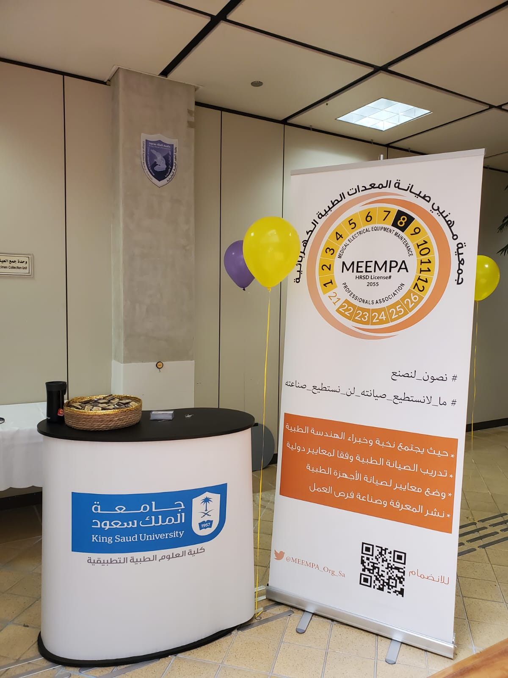
جامعة الملك سعود كلية العلوم الطبية
مشاركة الجمعية بفعاليات نادي التكنولوجيا الطبية الحيوية بكلية العلوم الطبية التطبيقية بجامعة الملك سعود بتاريخ من تاريخ 9/5/2022 وحتى تاريخ 11/5/2022

Slide 22
تدريب المدربين للعامة
مشاركة عدد من أعضاء الجمعية في دورة تدريب المدربين العامة ضمن التحضيرات لمعسكر مدربي الهندسة الطبية
انطلقت بتاريخ 17/7/2022 لمدة خمسة أيام

Slide 23
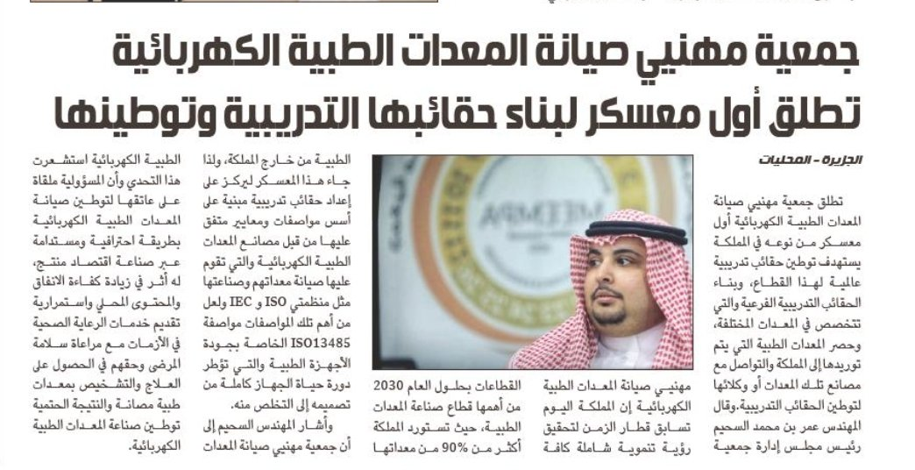
#معسكر_مدربي_الهندسة_الطبية #Biomed_Trainers_Campaign

Slide 24
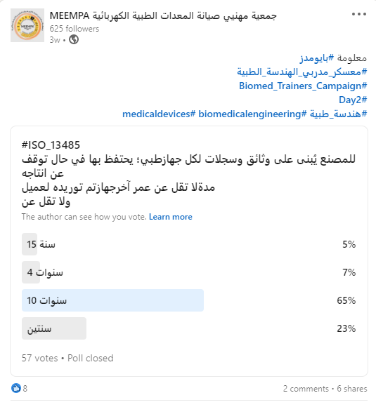
#معسكر_مدربي_الهندسة_الطبية #Biomed_Trainers_Campaign

Slide 25
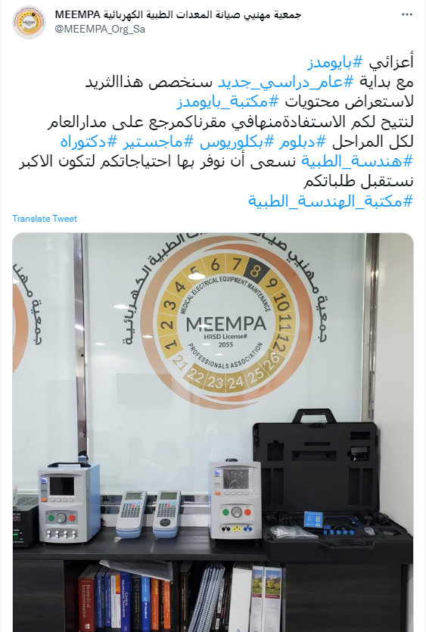
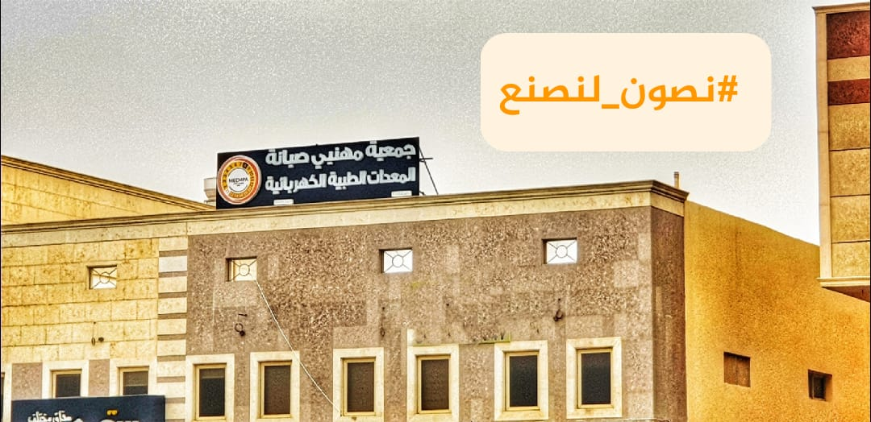
مبادرة #مكتبة_بايومدز

Slide 26
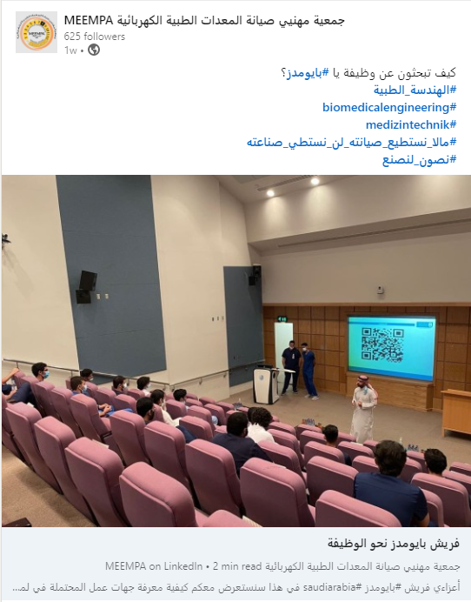
إعداد مقالات إرشادية

Slide 27
3- الاعلام
2- وسائل التواصل

Slide 28
وسائل التواصل
Twitter: @MEEMPA_Org_Sa
Email: chairman@meempa.org.sa
Website: www.meempa.org.sa
Mobile: 00966 (0) 553447115

Slide 29
#مالا_نستطيع_صيانته_لن_نستطيع_صناعته
#نصون_لنصنع
Notes:
ID=d924773e-9a16-4d6d-9803-8cb819e99682 Recipe=text_billboard Type=TextOnly Variant=0 FamilyID=AccentBoxWalbaum_Zero

